Slide 1
Презентация к занятию по познавательно-речевому развитию детей раннего возраста Тема: «В гостях у петушка и его семьи»
Воспитатель: Караман Инна Юрьевна
МДОУ ЦРР детский сад № 2 «Калинка»

Slide 2
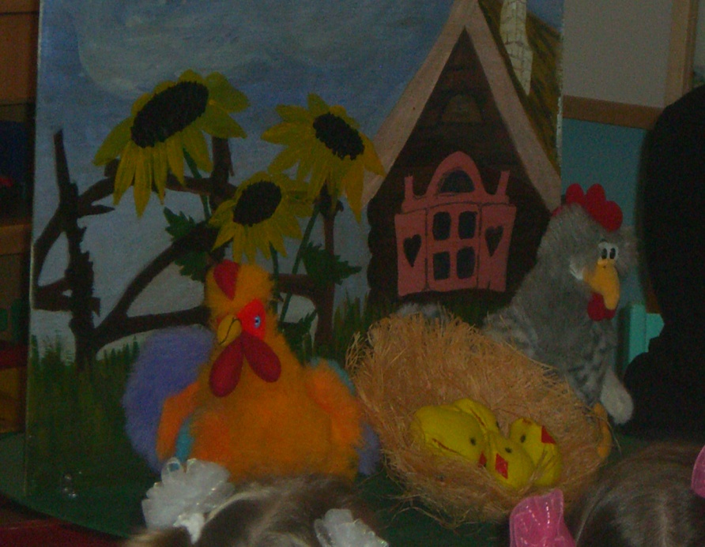
Столик «Поляна»

Slide 3
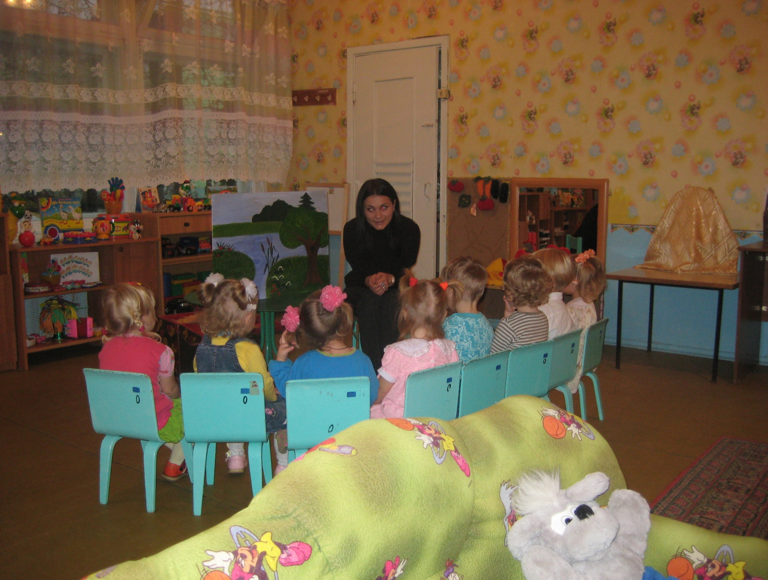

Slide 4
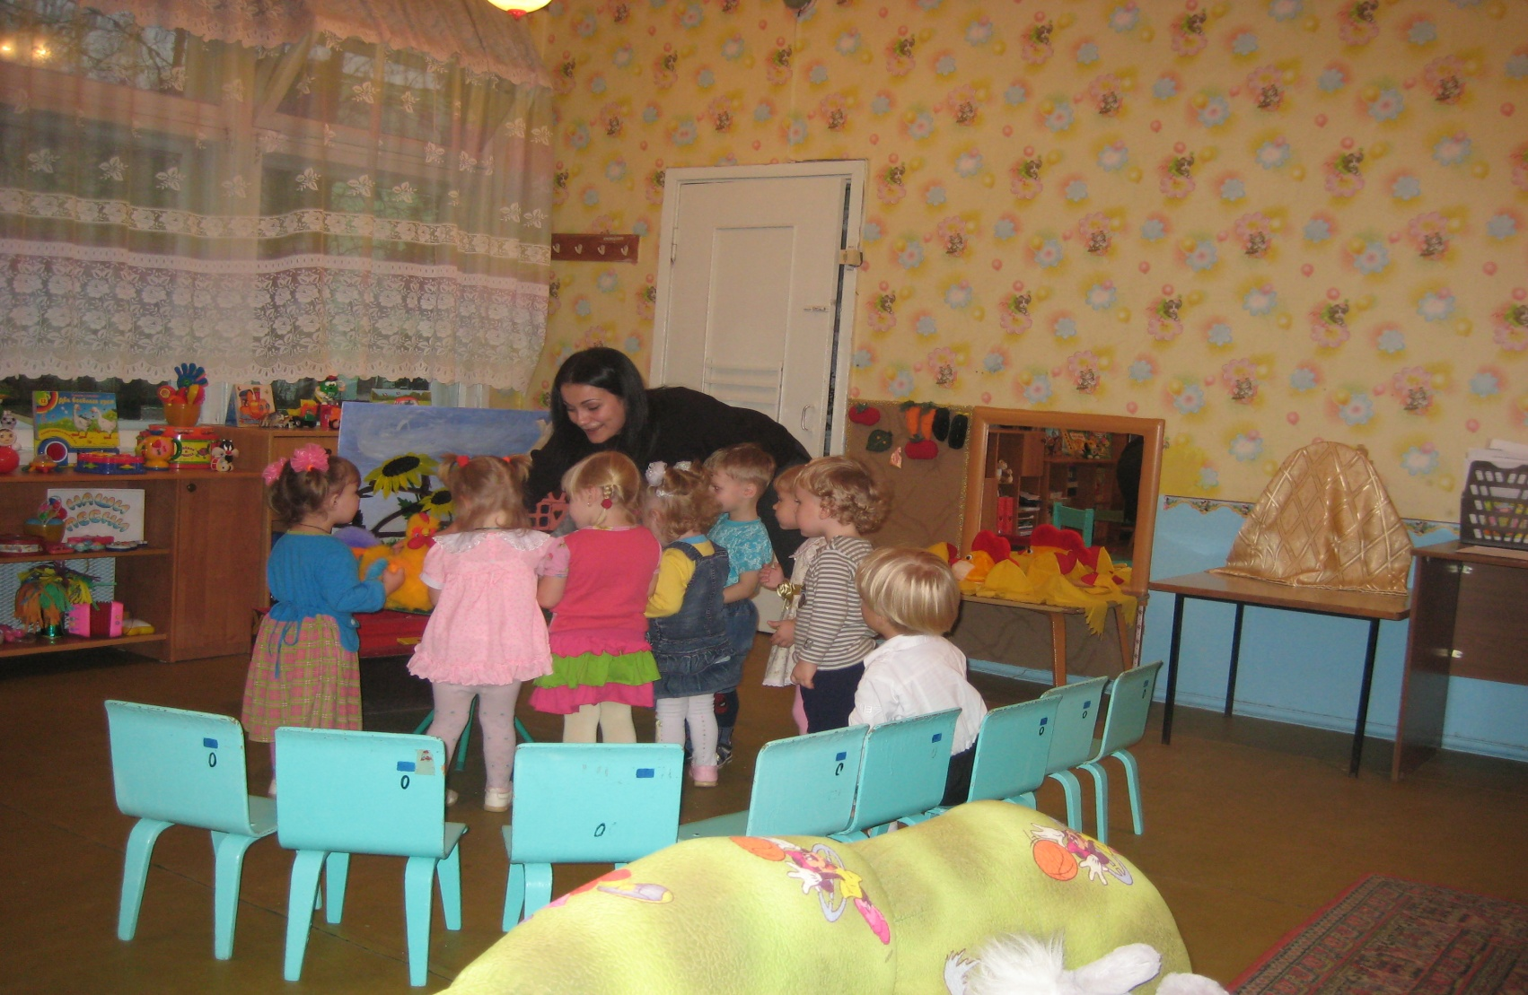
Дети кормят цыплят

Slide 5
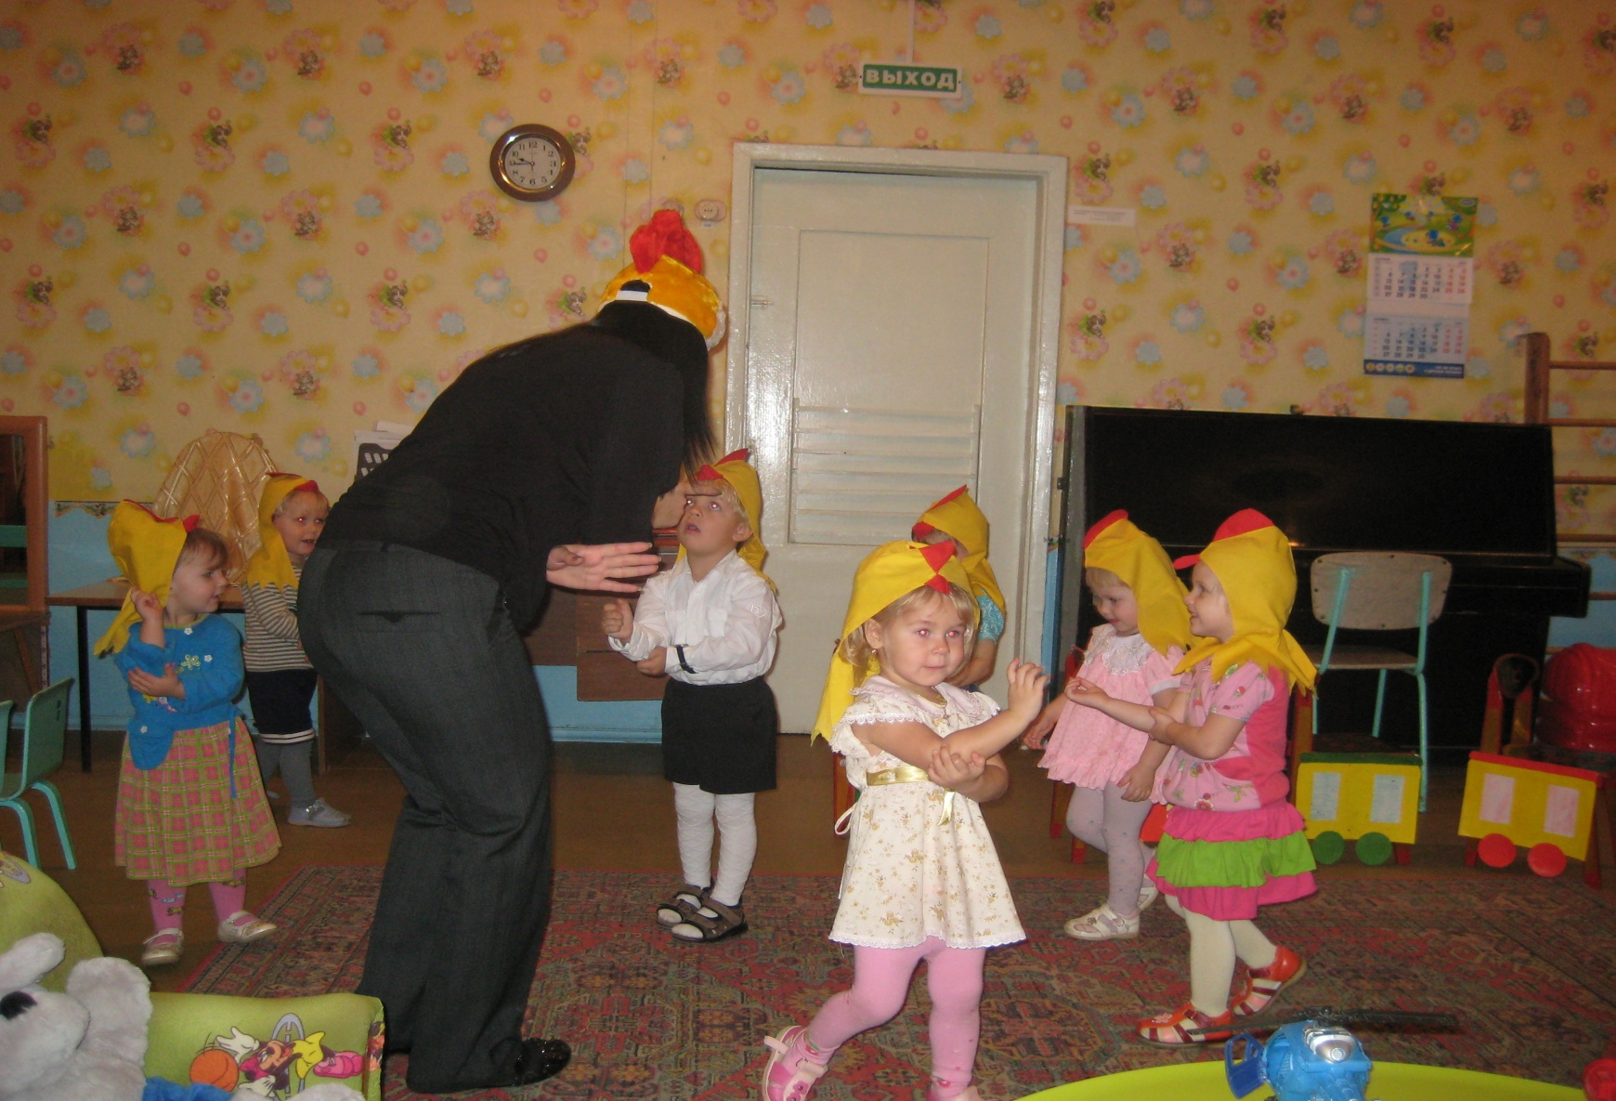
ИГРА «Курочка и цыплятки»

Slide 6
Спасибо за внимание !

